Slide 1


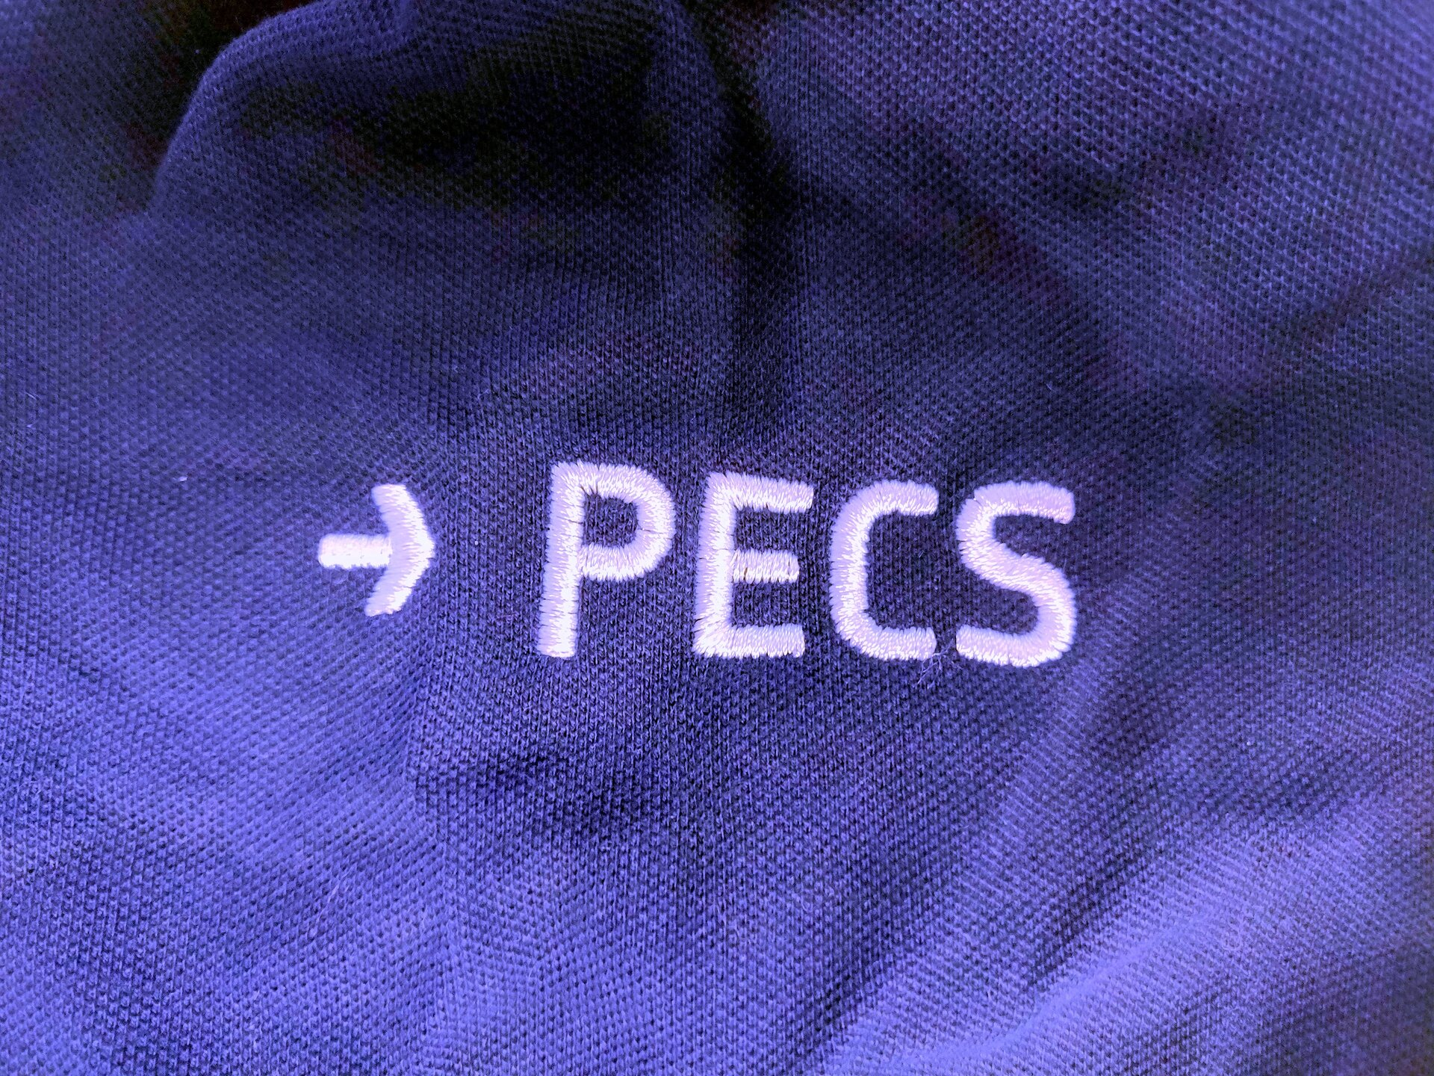

Изследване на ефектите на радиация върху параметрите на избрани силициеви фотоумножители
Валентин Бучакчиев
Атестационен семинар на катедра „Атомна Физика“
Гр. София, 04.06.2026 г.

Slide 2
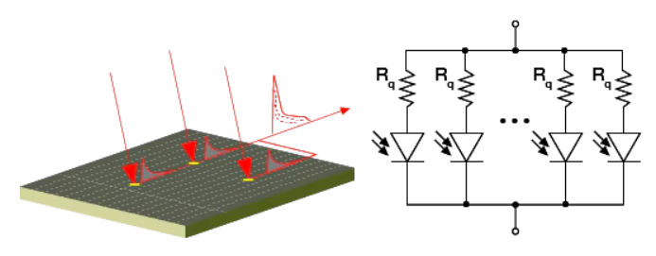
Общи приказки
Силициевите фотоумножители (SiPM) са бързо установяващ се аналог на ФЕУ-тата.
Характеризират се със сравнимо усилване, но работят при много по-малки преднап-режения (<50 V) и са значително по-компактни.
Това ги прави крайно удобни за космически приложения, но и обект на интерес и за наземни експерименти. Особено в среди със силни магнитни полета, към които те са нечувствителни.
Състоят се от множество клетки, всяка от които представлява лавинен диод с гасящ резистор.
Имат нужната чувствителност за регистрация на единични фотони.
Къде е големият минус? Ами силициеви са. И идват с типичните слабости на този тип детектори...

Slide 3
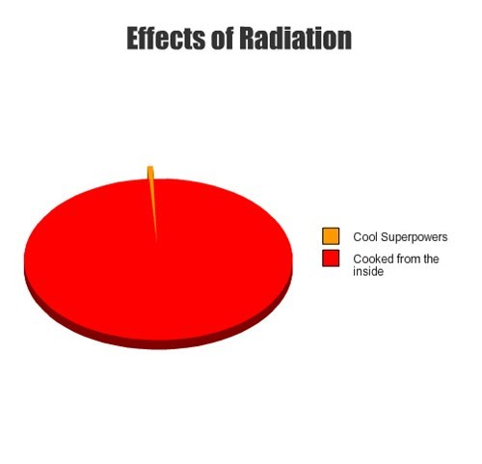
SiPM в реална среда
Повечето приложения на SiPM ги поставят в радиационна среда. И като типични силициеви сензори, SiPM не обичат такива условия...
Продължителното влияние на радиация има доказан негативен ефект върху сензорите – появата на локални дефекти в кристалната решетка на силиция води до съсипване на свойствата им.
Увеличават се многократно шумовете (ток на тъмно).
Поради това множество експерименти, а и самите производители на SiPM постоянно провеждат тестове за поведението им след облъчване.

Slide 4
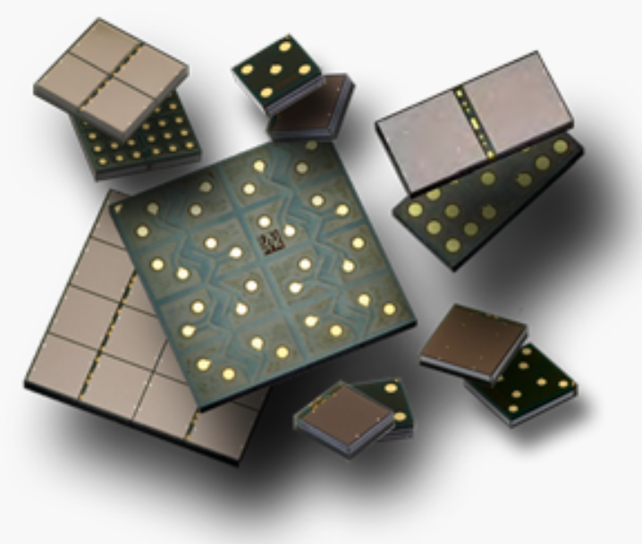

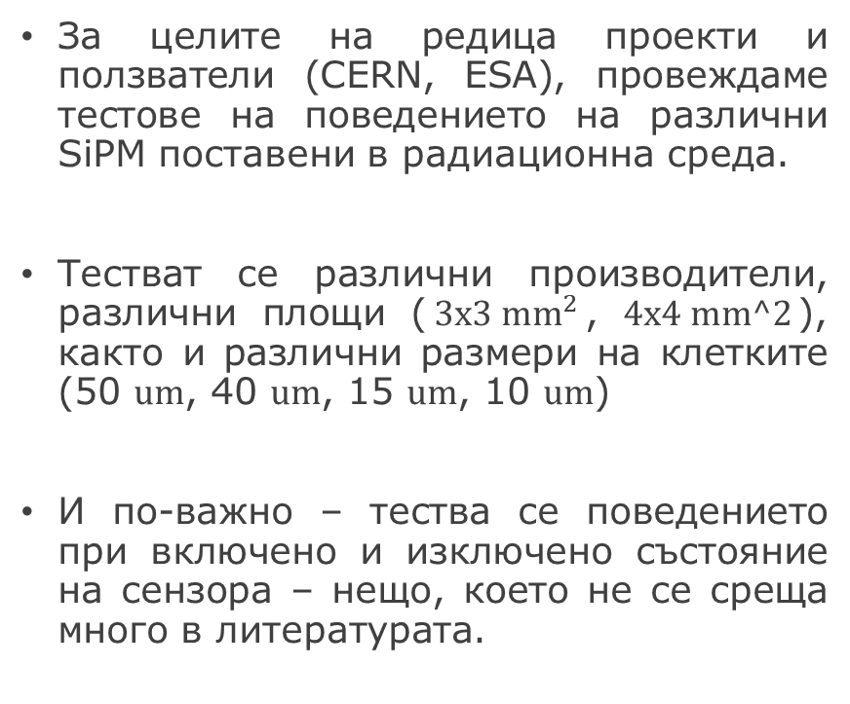
И ние така ☺
За целите на редица проекти и ползватели (CERN, ESA), провеждаме тестове на поведението на различни SiPM поставени в радиационна среда.
Тестват се различни производители, различни площи ($3х3 {mm}^{2}$, $4х4 mm^2$), както и различни размери на клетките (50 $um$, 40 $um$, 15 $um$, 10 $um$)
И по-важно – тества се поведението при включено и изключено състояние на сензора – нещо, което не се среща много в литературата.

Slide 5
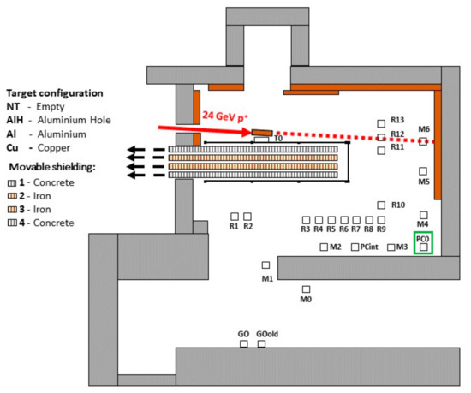
Какво правим точно?
Бяха проведени две тестови кампании, в които облъчихме образци в съоръжението CHARM, CERN.
CHARM се намира на PS. Протонни снопове отклонени от ускорителя се сблъскват с мишена и вторичната радиация, която е от смесен тип и съдържа разнообразни видове частици, се използва за облъчване на образците. Крайната доза зависи от разположението на установката в рамките на комплекса.
При първата кампания поставихме две установки – една на минимална доза и една на максимална.
При втората използвахме само позиция за минимална доза.
Layout of the CHARM Facility - CERN

Slide 6
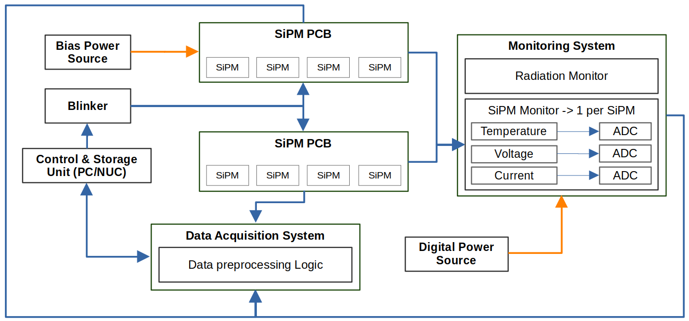
Обща схема

Slide 7
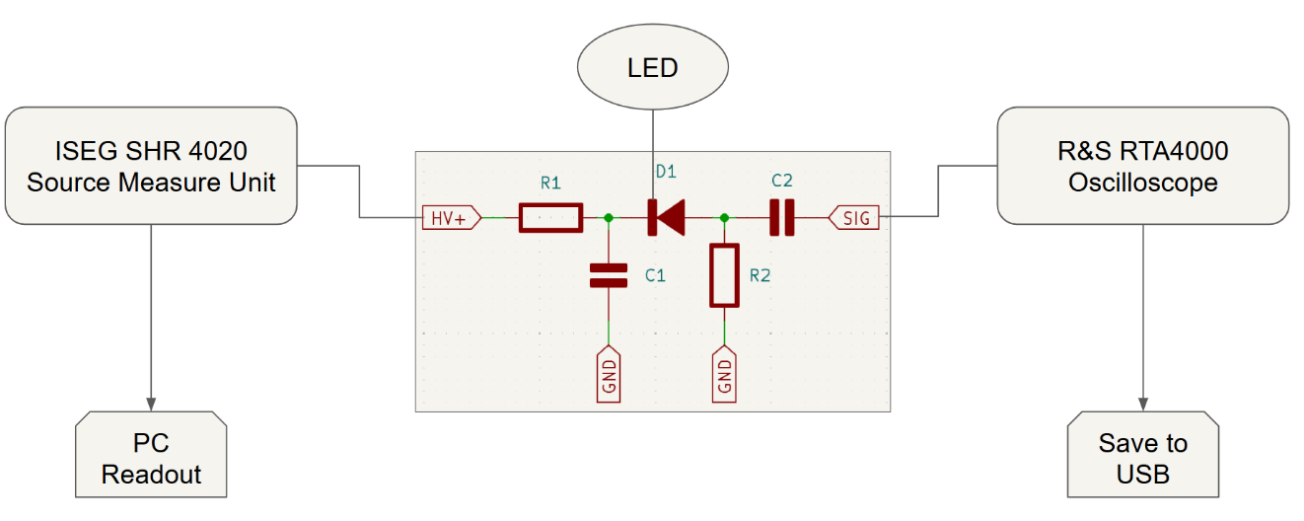

Схема на изчитането
Тест 1:
R1 = 10 kΩ
R2 = 1 kΩ
C1 = 10 nF
C2 = 100 pF
Тест 2:
R1 = 1 Ω
R2 = 50 Ω
C1 = 10 nF
C2 = 100 pF

Slide 8
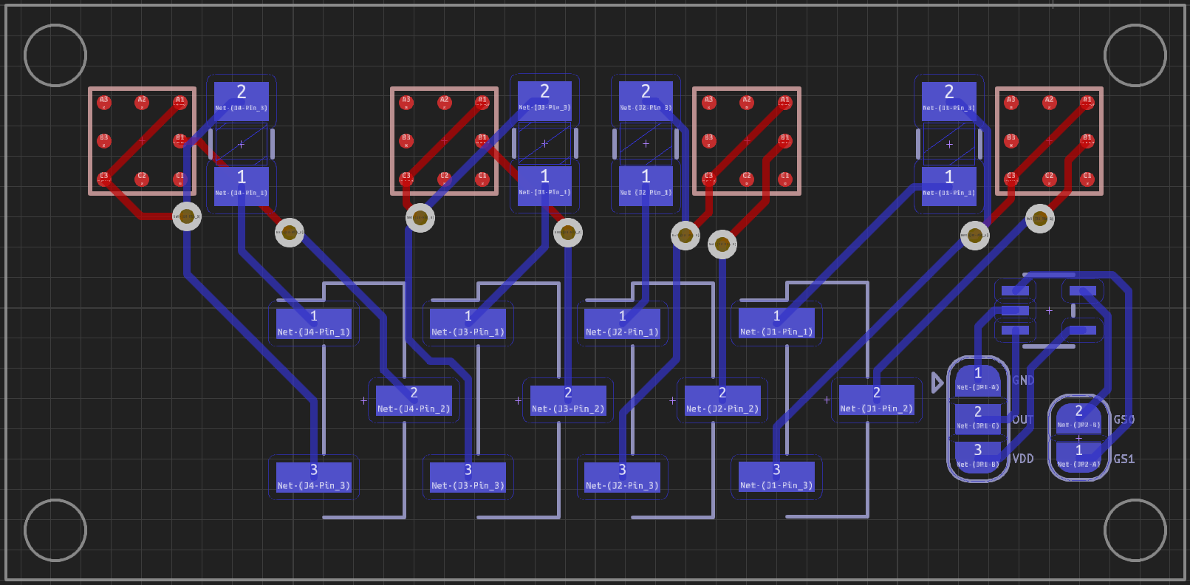
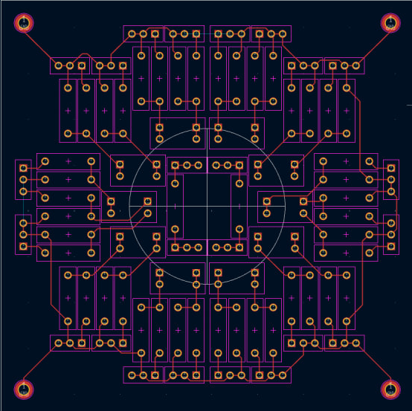
Разликите между 1 и 2 тест
Значителна промяна в стойностите на резисторите.
  Оказа се, че R1 потиска значително тока в системата, водейки до насищане на SiPM-a при значително по-ниски токове
  Също така в един момент осъзнахме, че слагайки голям резистор на изхода (R2), съсипваме сигналите си колкото повече напредва тестът.
За тест 2 силициевите фотоумножители бяха поставени в кръг, за да се уеднакви максимално много светлината, която попада върху тях от диода.
Тест 2 внася и контрол (наблюдение и записване) на температурата посредством Pt-1000 RTD.

Slide 9
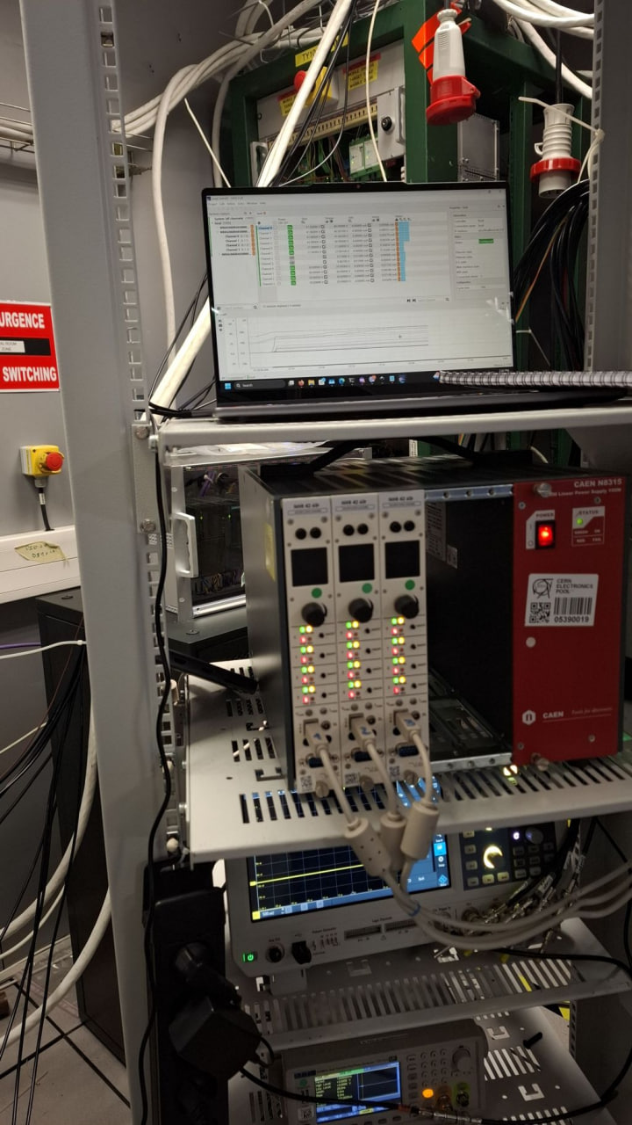
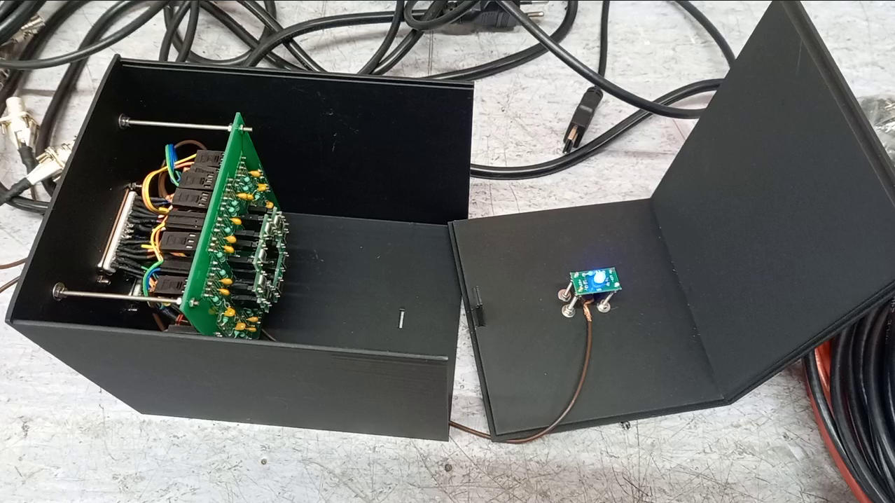
Тестовата установка

Slide 10
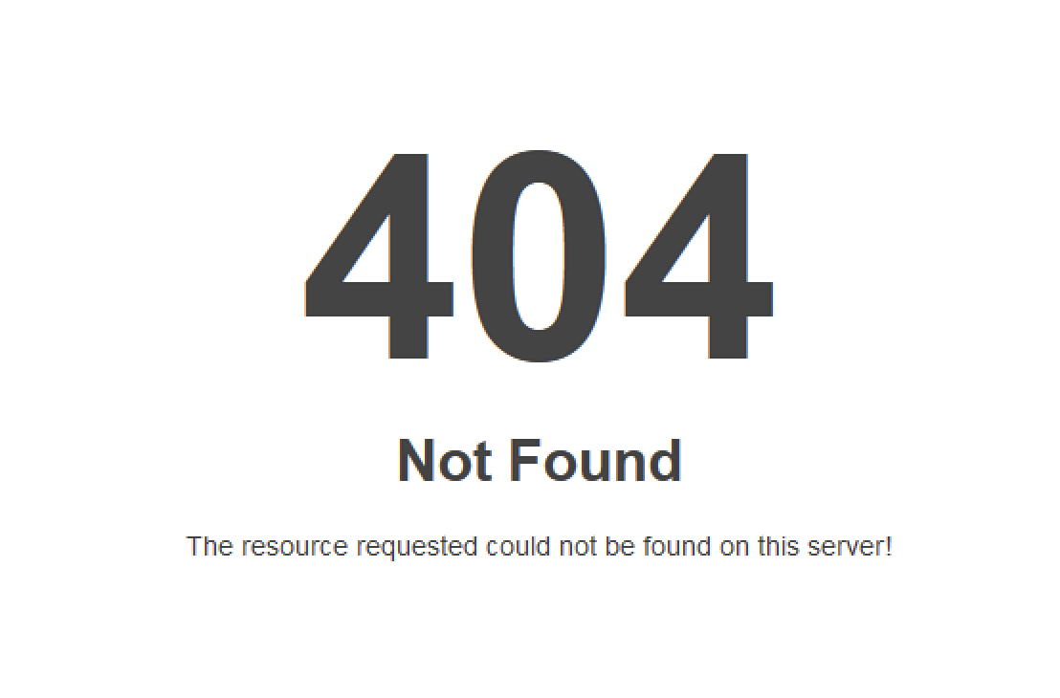
Резултати

Slide 11
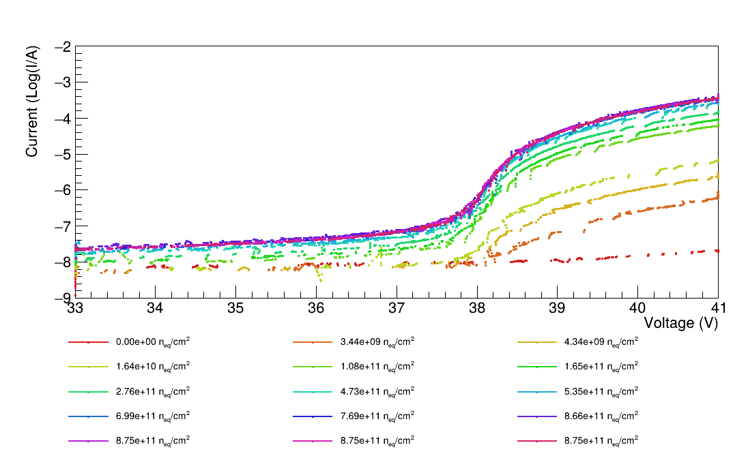
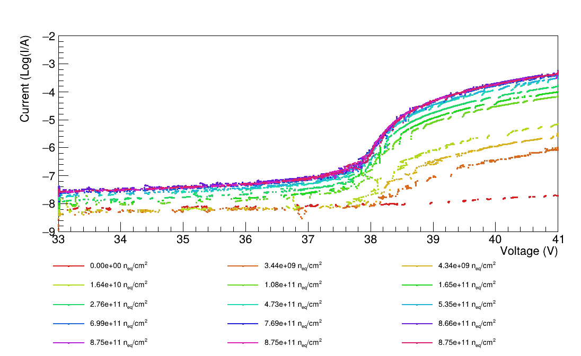
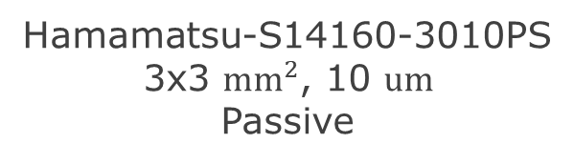
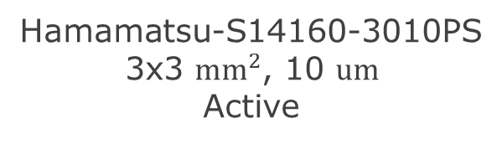
Резултати
Hamamatsu-S14160-3010PS
3x3 $mm^{2}$, 10 $um$
Active
Hamamatsu-S14160-3010PS
3x3 $mm^{2}$, 10 $um$
Passive

Slide 12
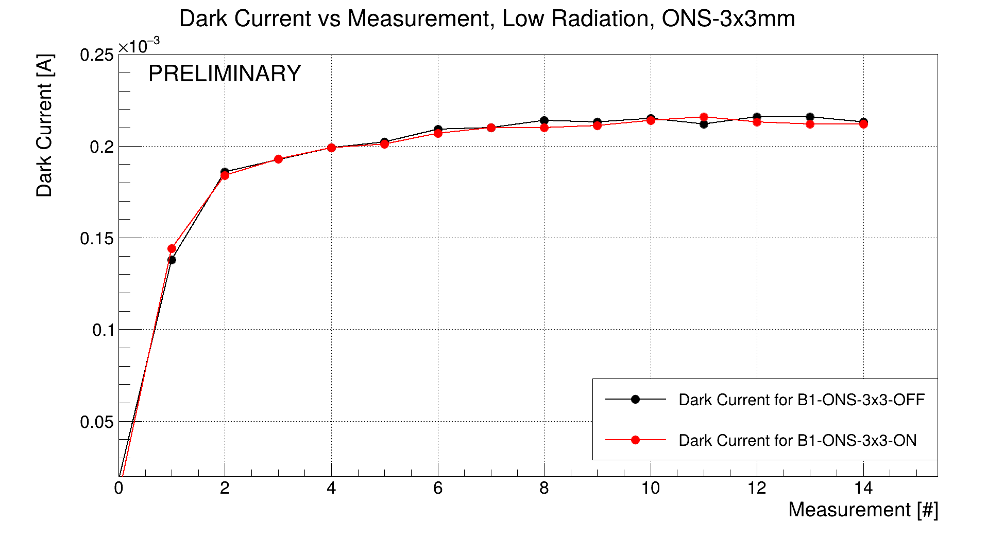
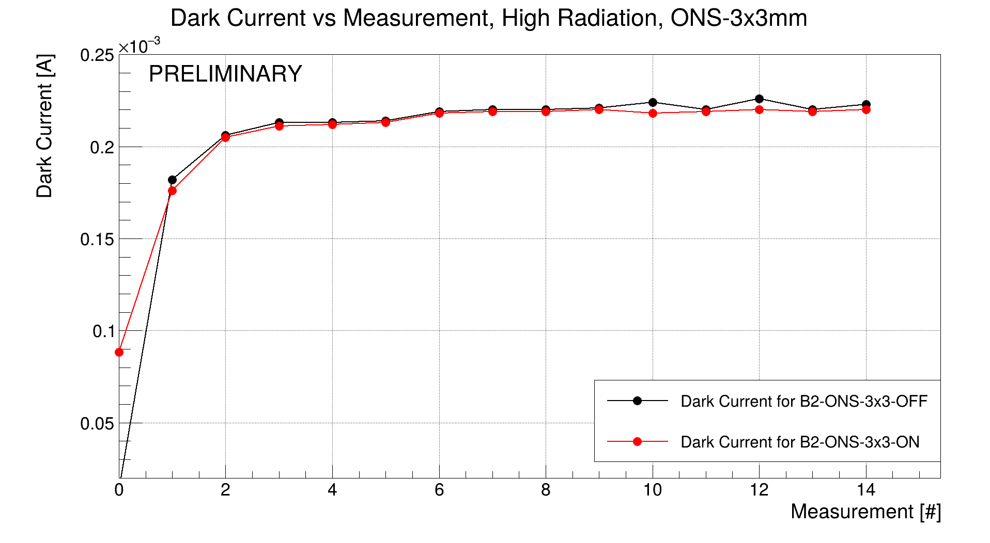
Относно токове и състояния...
Резултати от тест 1 – неокончателни. Кривите вървят сравнително наравно, особено когато се отчете грешката от около 5% от стойността на платото.
Резултатът е силно вероятно следствие от насищането предизвикано от стойността на R1.

Slide 13
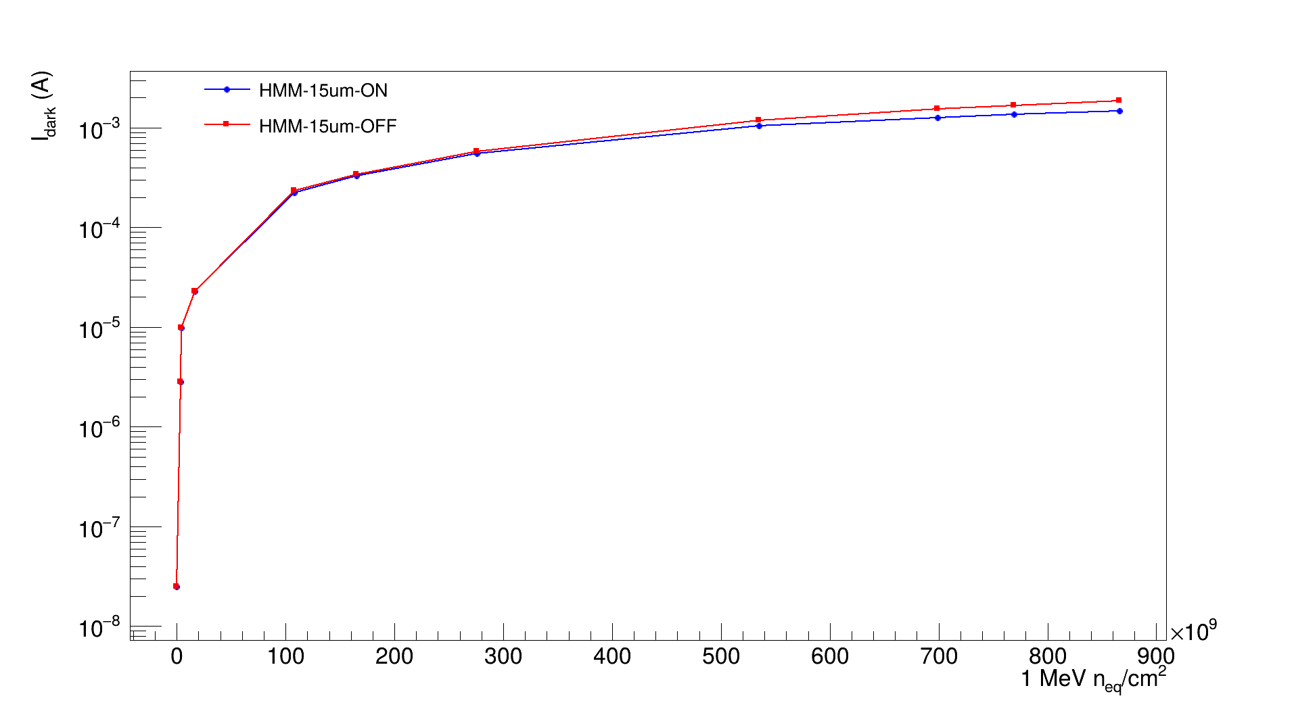
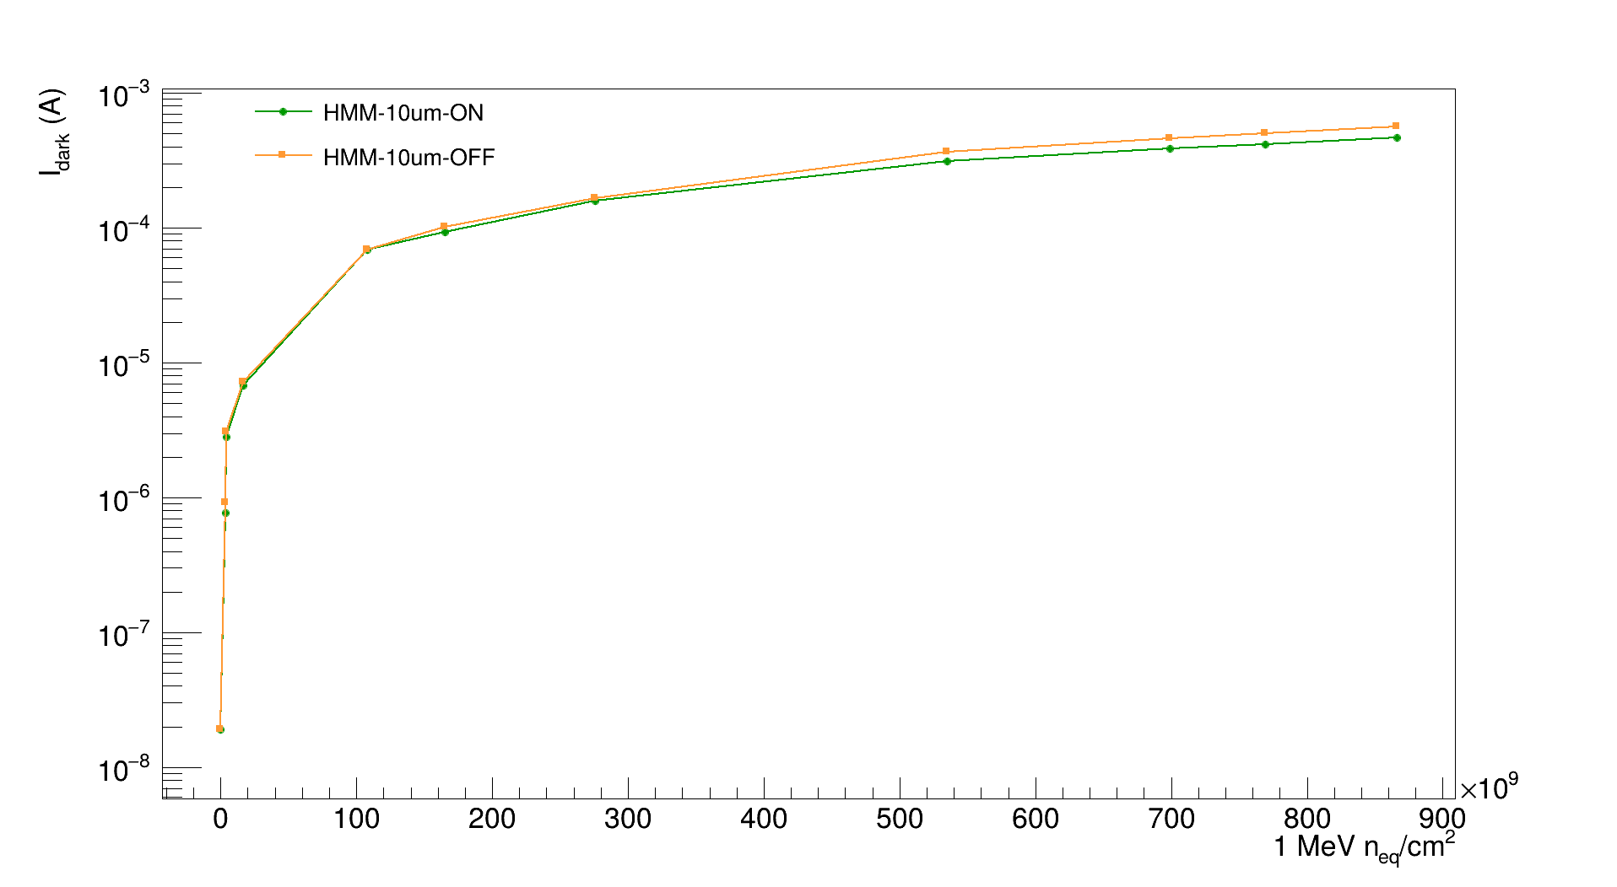
Но, тест 2
Забелязват се консистентно по-ниски токове при активните SiPM.
  Токовете на „пасивните“ SiPM са с ~24% по-високи за 15-микроновите SiPM.
  …същото но със стойност ~19% важи за 10-микроновите.
Резултатът е очакван на база физични съображения.

Slide 14
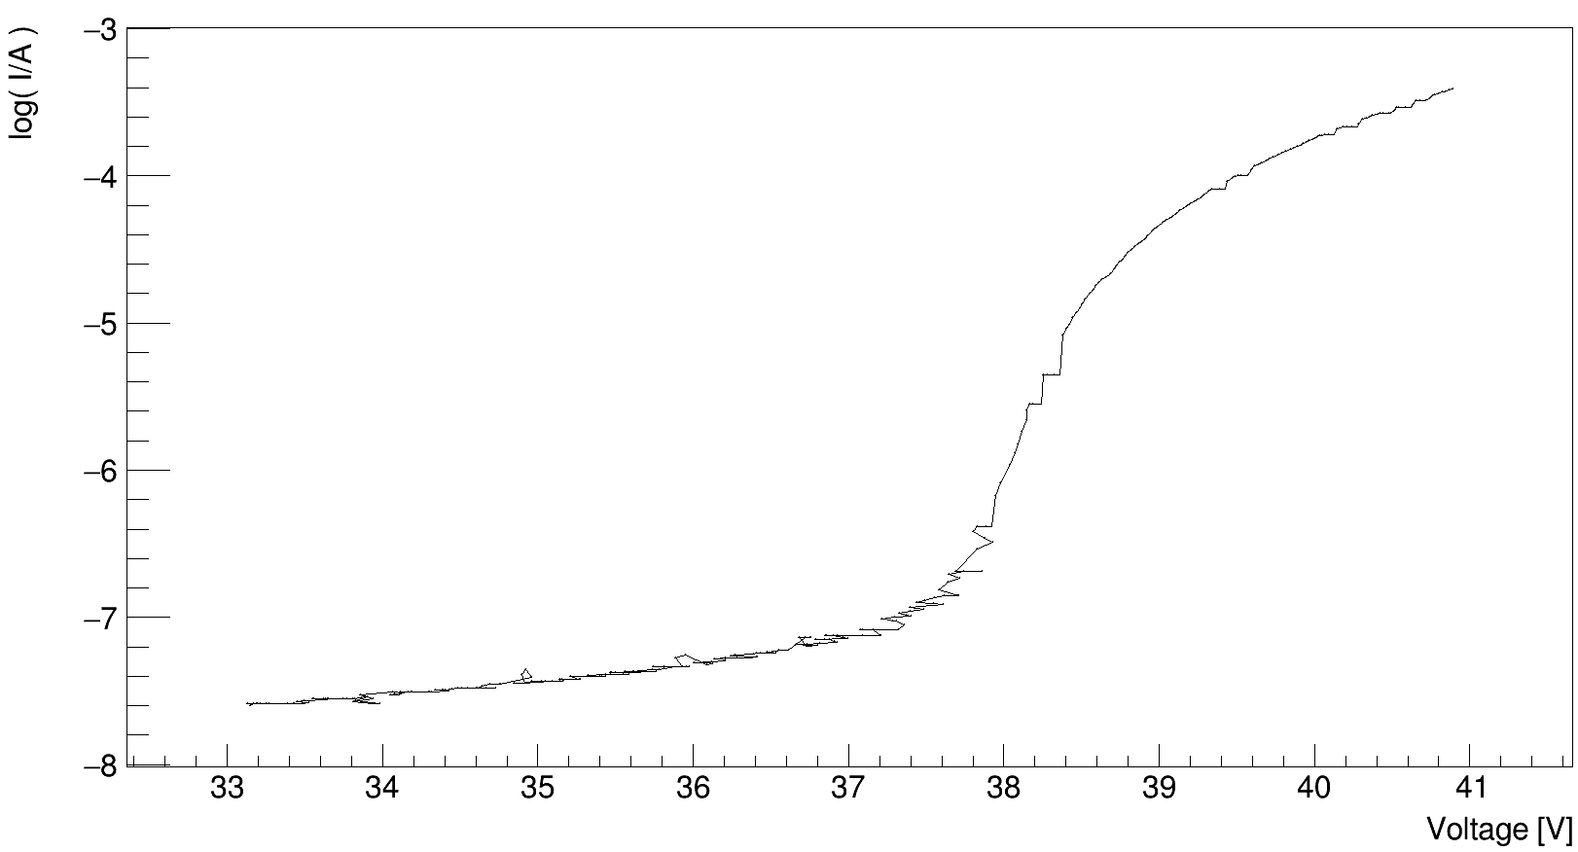
Интересуваме се и от пробивното напрежение
Литературата твърди, че пробивното напрежение не се влияе от радиацията.
Доверяваме се на литературата, поради което искаме да проверим това.
Стандартните методи за изследване на пробивно напрежение на SiPM са чрез прилагане на производна (от 1, 2 или дори 3 ред) върху волт-амперната характеристика и ефективно се свеждат до търсене на инфлексната точка на коляното.
Проблемът е... че това има съмнителна приложимост когато коляното изглежда... така.

Slide 15

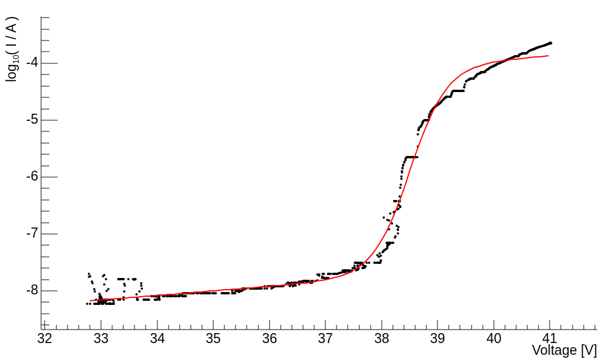
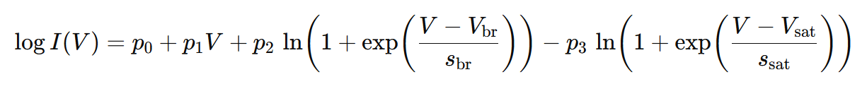
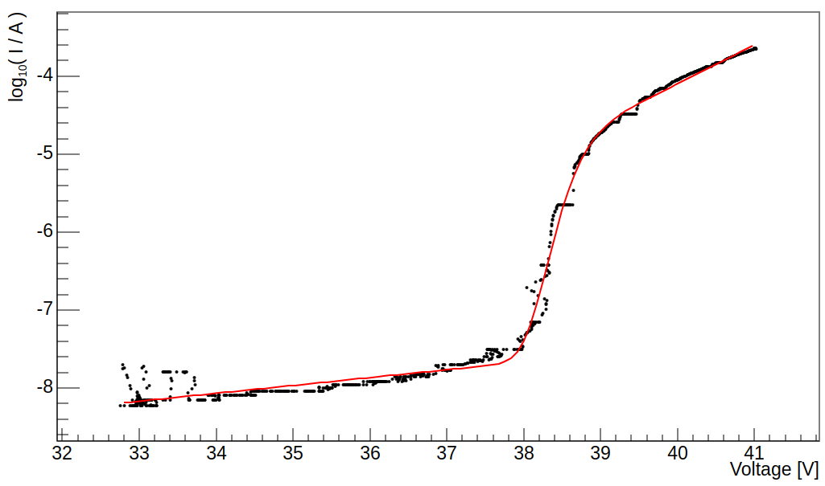
Та решихме да фитираме...

Slide 16
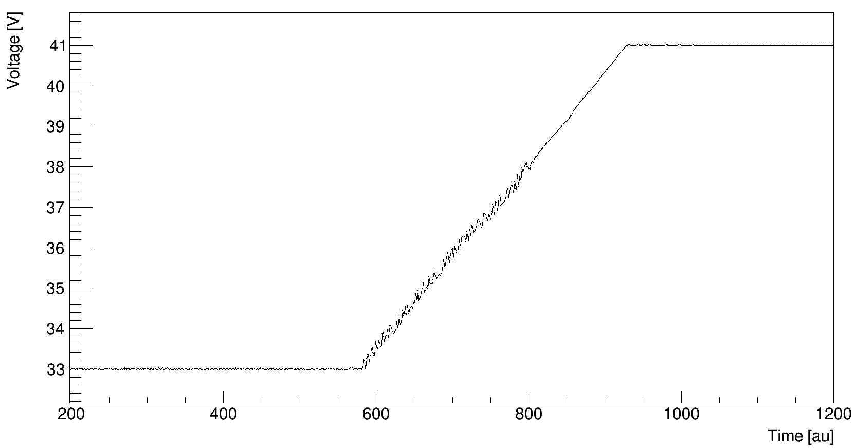

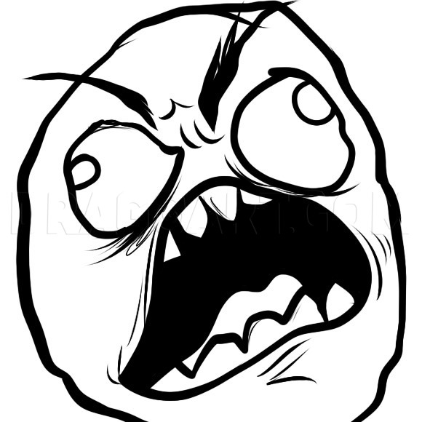
Но как валидираме?

Slide 17
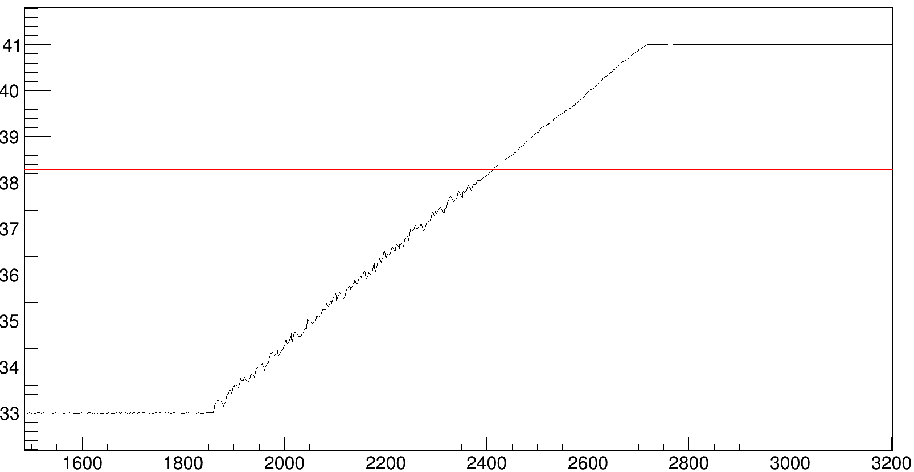
Стигаме до картинки от типа...
Softplus модел
Хиперболичен Тангенс
Очаквано VBr

Slide 18
Нагл... анализът продължава...
Работи се върху подобряването на моделите за фитиране и точността на определяне на пробивното напрежение
Данните се засичат и с данните от температурните сензори, за да се получи пълна картина
Очаква се да се направят някои допълнителни измервания върху установката от тест 2
И така работата върви и ни повлича и нас със себе си.

Slide 19
Благодаря за вниманието

